Slide 1
Idomsoft prezentáció
ASP Gazdálkodási szakrendszer szakmai napja
ASP Adó – ASP gazdálkodás szakrendszerek kapcsolata - az adókövetelések kezelése, 72 menüpont
2021/09/29

Slide 2
Felhasználók visszajelzései
A 72 menüpont fejlesztése során nagy hangsúlyt fektettünk arra, hogy a kialakított felület a felhasználók munkáját megkönnyítse.
A 72 menüpontban való rögzítésekről a felhasználók az alábbi visszajelzéseket küldték:
„a napi pénzforgalom feldolgozása lényegesen egyszerűbb, gyorsabb,
az állományváltozásokat automatikusan számolja a program az adategyeztetést követően könyvelhető,
a túlfizetések kezelése a 2021. évtől bevezetett adónemenkénti szétbontásnak köszönhetően teljesen nyomon követhető”
„minden tekintetben lényegesen gyorsabb a helyi adó követelések és bevételek feldolgozásának folyamata”
„összességében lényegesen gyorsabb a helyi adók könyvelése, élvezik a használatát ”
„egyszerűbb, gyorsabb adatfeldolgozás, a pénzforgalom és a követelésállomány tekintetében egyaránt,
pontosak az adó szakrendszerből átvett adatokból a számítások
összességében időtakarékos”

Slide 3
Felhasználók visszajelzései
A 72 menüpont fejlesztése során nagy hangsúlyt fektettünk arra, hogy a kialakított felület a felhasználók munkáját megkönnyítse.
A 72 menüpontban való rögzítésekről a felhasználók az alábbi visszajelzéseket küldték:
A 72 mp nagyban megkönnyíti az adók könyvelését. 72 mp használata előtt egy pénzügyileg "forgalmasabb" adó lekönyvelése (pl.: kommunális adó) - 1-2 órát vett el a munkaidőből. A menüpont használatával ez lecsökkent max. 10 percre. Aki még nem használja és beszélek vele, rábeszélem, hogy használja. A használata megbízható.
Kezdem már átlátni az állományváltozásos könyvelést is, így már ehhez sem félek hozzákezdeni és évente nem 1x, évvégén könyvelem az állományváltozást, hanem negyedévente.
Abban az esetben, ha a rendezés év közben történik, és a nyitó adatokban eltérés volt, vagy a nyitó adatok beemelése könyvelés nélkül nem történt meg:
A pénzforgalom könyvelése mindenképpen jelentős előrelépést jelentett viszont a negyedéves állományváltozás esetén rendkívül körülményes és bonyolult
az időpontok miatt nehéz a javítás, korrigálás egyes esetekben megoldhatatlan
bonyolult logika szerint lehet kikalkulálni hogy mennyit kell könyvelnünk hogy egyezzünk az adózárással
véleményem szerint nagyon nagy szükség lenne egy 72 mp használata- az alapoktól, egyszerűen - oktatásra!!!

Slide 4
Központi kontír sablonok
A 72 menüpontban központi kontír sablonok kerültek meghatározásra az alábbi adónemeknél:
Építményadó
Telekadó
Magánszemélyek kommunális adója
Helyi iparűzési adó
Földbérbeadásból származó jövedelem
Pótlék
Bírság és végrehajtási ktg.
Egyéb bevételek
Talajterhelési díj
Gépjárműadó (csak a pénzforgalmi részeknél vannak központi kontír sablonok! 6 db)
Azokat az adónemeket javasoljuk átemelni a 72 menüpontban, amelyekhez központi kontír sablonok kerültek kialakításra.

Slide 5
72 menüponthoz kapcsolódó dokumentációk
2020. januári szakmai nap - ASPADÓ – követelések (72 mp)
2020. októberi online szakmai nap - Könyvelési tételek összevonása egy bizonylatra
2021. januári online szakmai nap - ASP adókövetelések kezelése, 72 menüpont
2021. júniusi online szakmai nap - ASP 72 menüpontot érintő módosítások, a menüpontban előforduló gyakori hibák és megoldásuk
Dokumentáció / Segédletek 16. Közhatalmi bevételek
              16.1. Közhatalmi bevételek sajátosságai
              16.2. Esettanulmány a gépjárműadó könyvelésével kapcsolatos gazdasági eseményekhez
              16.3. Közhatalmi bevételek kezelése a 72 mp-ban - oktatási anyag
              16.4. A gépjárműadóval kapcsolatos gazdasági események 2021.évtől
              35. Integrációs leírás
                2. ASP Adó szakrendszer
(72) ASPADÓ - követelések

Slide 6
A 72 mp-ban való rögzítés megkezdése előtti teendők
Ellenőrzések és beállítások elvégzése
A központilag beállított szabályok ellenőrzése az adott költségvetési évre (nyomtassuk ki a <kontír szabályok nyomtatása> funkció gombbal)
A központi kontír szabályokon lévő főkönyv legyen az intézményhez rendelve (ha nincs az intézményhez rendelve, akkor a rendszer figyelmeztető üzenetet küld a rendszer.)
A 72 mp-ban a beállítások elvégzése – pl.: Részletezőkódok megadása, alábontott főkönyvek választása (ez nem kötelező, ezt abban az esetben kell elvégezni, ha nem a központi szabályban lévő főkönyvre, hanem annak egy alábontására szeretne rögzíteni a felhasználó, ill. nem a követelés részletezőjét szeretné használni.)
Saját sablon kialakítására lehetőség van, a 254 mp-ban
A kontír sablonokon lévő Könyvviteli ellenszámlák ill. Könyvviteli számlák egyeztetése a főkönyvi kivonaton lévő könyvelt tételekkel
Az állományváltozások adónemenként 1 - 1 bizonylaton szerepelnek
A bizonylaton lévő követelés és értékvesztés összegei megegyeznek az adó szakrendszerből átemelt összegekkel. (ha az összegek egyezőek, de a nyitó adatok nem a központi sablonon lévő főkönyvi számlákon vannak, akkor ezeket összhangba kell hozni, a rögzítés megkezdése előtt).
A nyitó túlfizetés, a nyitó behajthatatlan követelés, és a nyitó azonosítatlan befizetés összegei is egyeznek, a sablonon lévő főkönyveken könyveltekkel.

Slide 7
A 72 mp-ban való rögzítés megkezdése előtti teendők
Ha mindent ellenőriztünk és a beállításokat elvégeztük csak akkor kezdjük meg az adatátemelést!
Az ASP ADÓ szakrendszerből az adatimportálás és feldolgozás folyamata során a kapott adatok 4 elkülönített részre bontva kerülnek feldolgozásra:
  Nyitó adatok → ha van könyvelt nyitó adat, akkor könyvelés nélkül emeljük át az adatokat
  Állományváltozások
  Pénzforgalom utólagos helyesbítése
  Teljesítés adatok (csoportosítva bevételi illetve kiadási adatokra)

Slide 8
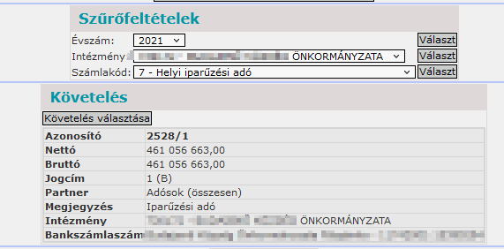
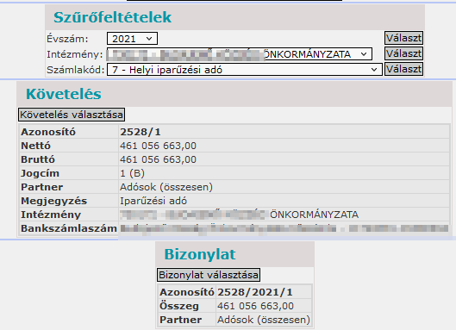
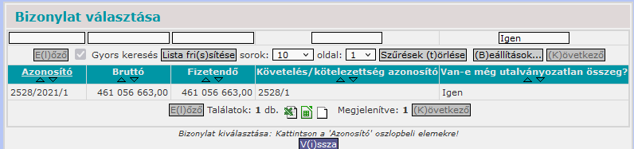
A 72 mp-ban való rögzítés megkezdése előtti teendők –nyitó adatok
A 72 mp-ba belépve, kiválasztjuk a számlakódot, amire könyvelni szeretnénk
Kiválasztjuk a követelést
A bizonylat választásnál kiválasztjuk a bizonylatot, melyen az állományváltozások szerepelnek (A kiválasztott bizonylat csak az állományváltozások rögzítéséhez szükséges)
A bizonylat választás után megjelenik a bizonylat. Ezen a bizonylaton szerepelnek az állományváltozásokhoz kapcsolódó tételek.

Slide 9

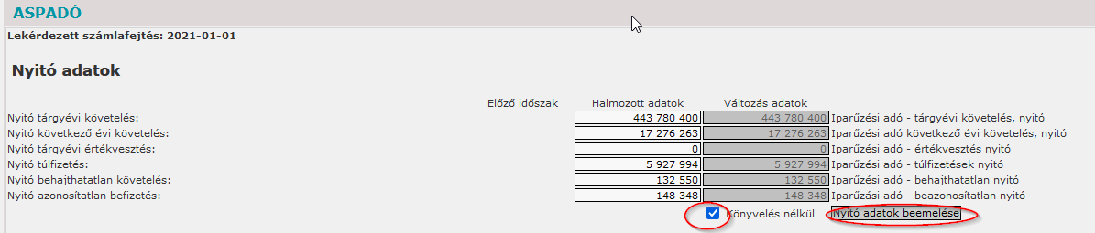
A 72 mp-ban való rögzítés megkezdése előtti teendők – nyitó adatok
A 72 mp-ban a nyitó adatok ellenőrzése:
Számlafejtés dátuma: 2021.01.01

Slide 10
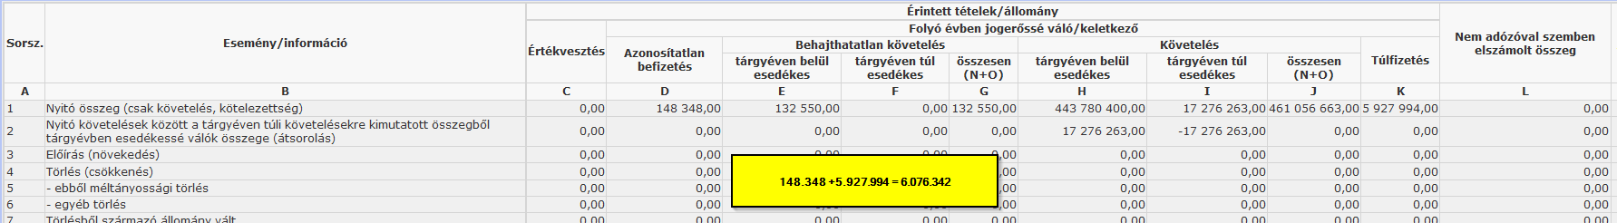
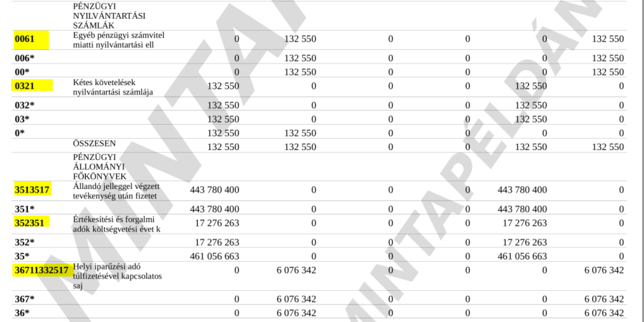
A 72 mp-ban való rögzítés megkezdése előtti teendők – nyitó adatok
A 902 mp-ban kérjük le a nyitó főkönyvi kivonatot, ellenőrizzük az adatokat, és hasonlítsuk össze, a 72 mp-ban átemelt adatokkal:
FONTOS!
A nyitás utáni rendezés során, a 36711332517 számláról a
nyitó azonosítatlan befizetés összegét, a 148.348 Ft-ot
át kell vezetni a 3632 ellenszámlára!!
(év végén a 3632 számla egyenlegét pedig át kell vezetni a
36711332517 számlára)
A nyitó azonosítatlan befizetés összege: 148.348
Túlfizetés: 5.927.994
Összesen: 6.076.342,
ez az összeg szerepel a 36711332517 számlán.

Slide 11
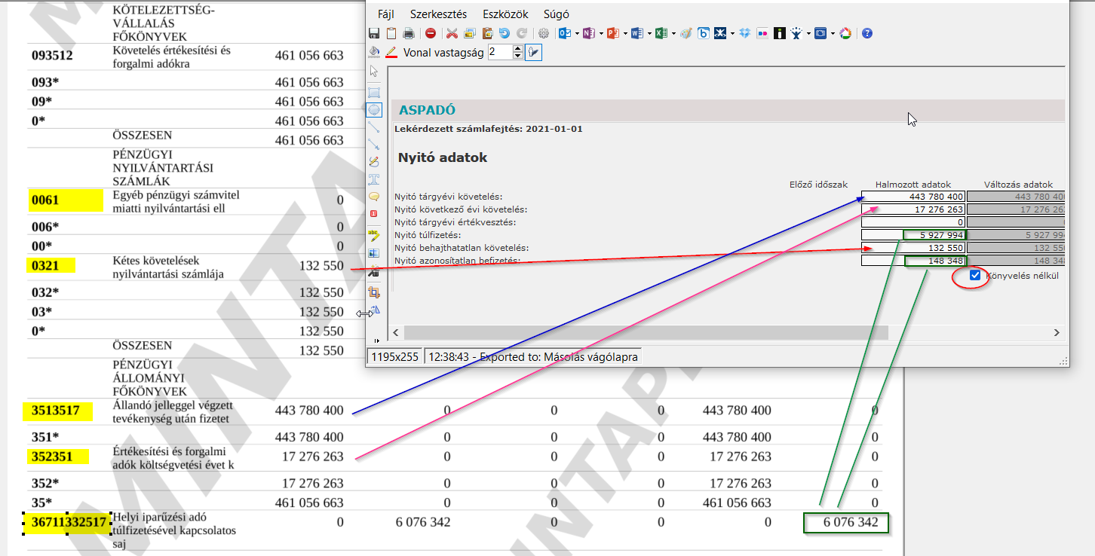
A 72 mp-ban való rögzítés megkezdése előtti teendők – nyitó adatok
A 72 mp-ban nyitó adatokat hasonlítsuk össze, a 902 mp-ban lekért nyitó főkönyvben lévő adatokkal
Az adatokban eltérés nincs, ezért a tételeket könyvelés nélkül beemeljük.
Ebben az esetben a nyitó adatnál nem volt értékvesztés.
Ha a nyitó bizonylaton van értékvesztés könyvelve, akkor a nyitó adatokhoz be kell írni kézzel. (várhatóan 2022. évtől már automatikusan meg fog jelenni átemeléskor az értékvesztés összege is.)

Slide 12
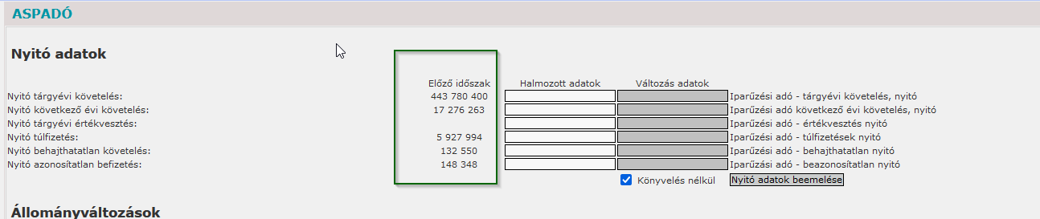
A 72 mp-ban a nyitó adatok rögzítése
A könyvelés nélkül beemelt nyitó adatok, megjelennek az előző időszak oszlopban → ezekkel az adatokkal, a későbbiekben számol a rendszer, ezért kell, hogy az adatok megjelenjenek ebben az oszlopban.
(ha nem került beemelésre a nyitó adat, az előző időszak oszlopába, akkor a további állományváltozások beemelésekor, a változás adatok oszlopban megjelenő összeget ellenőrizni kell, szükség esetén felül kell írni, mert a változás oszlopban megjelenő összeggel kerülnek az automatikus kontírok megképzésre. )

Slide 13
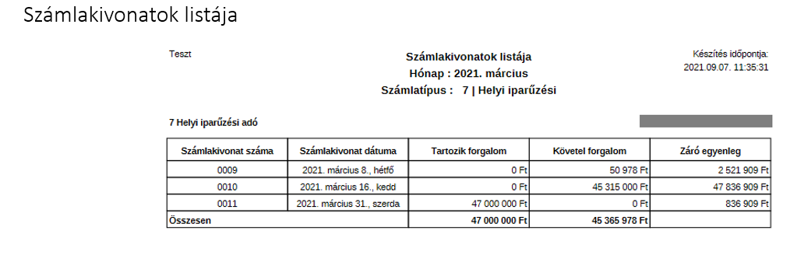
A 72 mp-ban a teljesítés adatok átemelése előtti teendők – Pénzforgalmi adatátvétel
Javaslatunk:
Egyeztetni az adó szakrendszer ügyintézőjével
Kinyomtatott számlakivonatok listája legyen az egyeztetés alapja, melyet az
Adó szakrendszer ügyintézője aláír, dátummal ellát
Az átemelt kivonatok sorszámainak és egyenlegeinek ellenőrzése → az adó szakrendszerben megtörtént-e minden kivonat rögzítése, a nyitó / záró egyenleg rendben vannak-e

Slide 14

A 72 mp-ban a teljesítés adatok átemelése - Pénzforgalmi adatátvétel
Az ASP ADÓ szakrendszerben a pénzforgalom könyvelése teljeskörűen megtörtént, ezért a pénzügyi teljesítés dátumának kitöltése után, az adatok átemelhetőek
A pénzforgalmi tételek rögzítése során:
  az adónemre elszámolt bevételhez kapcsolódik bizonylat, amit a program generál,
  a többi pénzforgalmi tétel esetében nincs követelés kapcsolat, mivel azokat csak a pénzügyi számvitelben kell elszámolni.

Slide 15
A 72 mp-ban a teljesítés adatok átemelése - Pénzforgalmi adatátvétel
A lekérdezésnél fontos figyelni
  az utolsó feldolgozott kivonat dátumára, hogy ne maradjon ki feldolgozandó kivonat. (Kinyomtatott számlakivonatok listáján és a felületen is ellenőrizzük)
nem jelennek meg a listában:
  A már feldolgozott kivonatok és
  azok a számlakivonatoknak az adatai sem, amelyek az Adó szakrendszerben nem kerültek könyvelésre.
Bizonylat az adott időszakra összesítve, míg az utalványrendeletek a napi pénzforgalomnak megfelelően bontva jönnek létre.
A program a nyitó bevétel és kiadások adatai alapján a záró egyenleget ellenőrzi.
Az adatok véglegesítése a <Pénzforgalom véglegesítése> funkcióval történik meg.

Slide 16
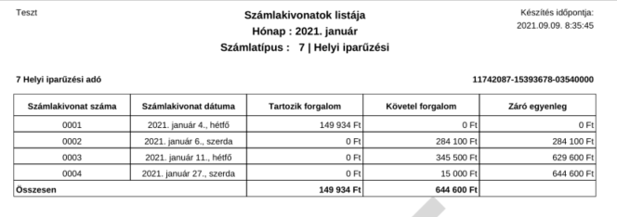
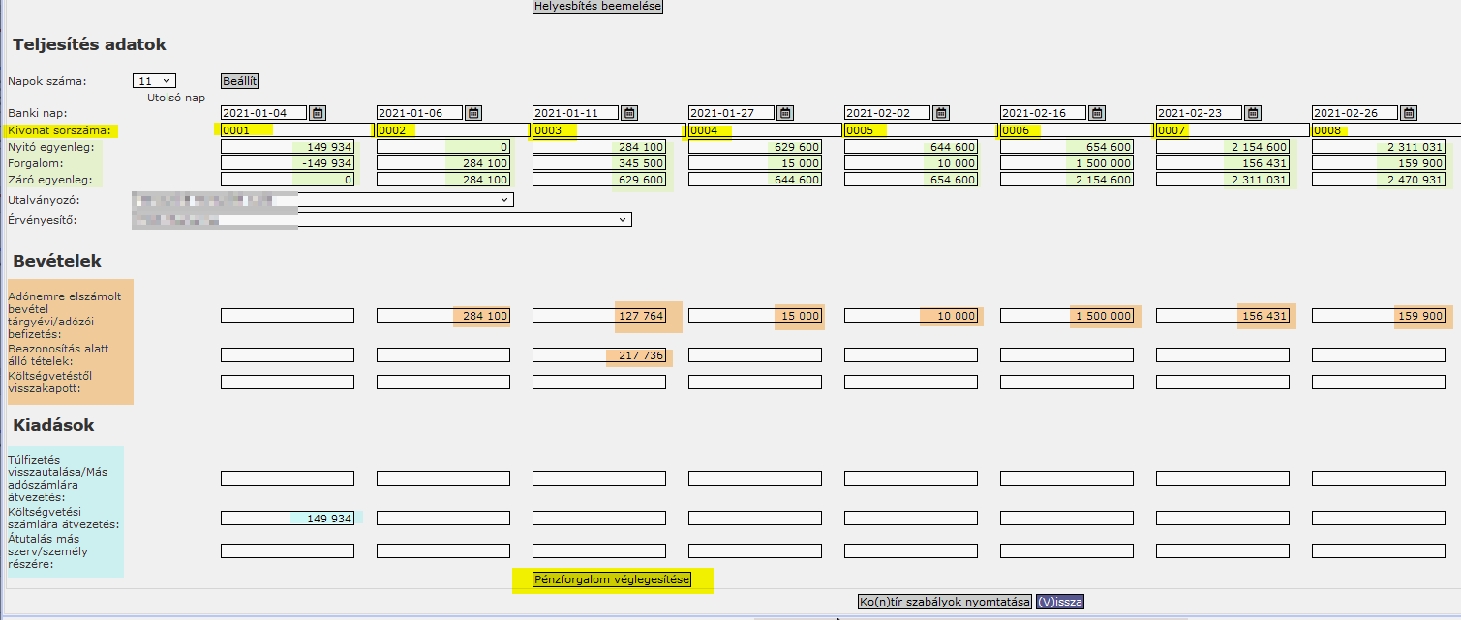
A 72 mp-ban a teljesítés adatok átemelése - Pénzforgalmi adatátvétel
Az átemelt adatok:
Véglegesítés előtt az átemelt adatok ellenőrzése, mert a pénzforgalom véglegesítése után visszavonásra lehetőség nincs!

Slide 17
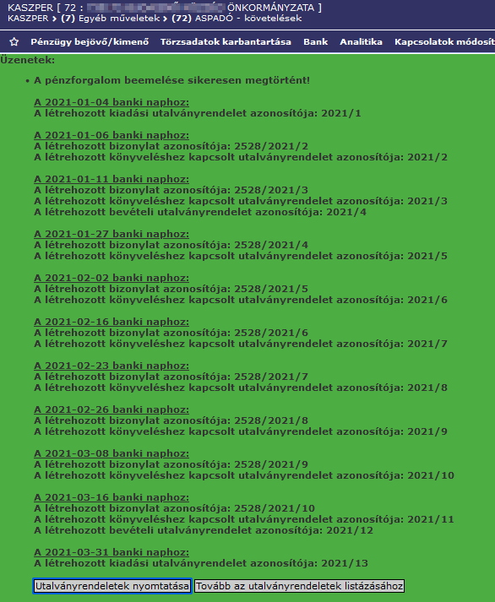
A 72 mp-ban a teljesítés adatok átemelése - Pénzforgalmi adatátvétel
A véglegesítést követően
az elkészült bizonylatok
és utalványrendeletek száma megjelenik a felületen

Slide 18
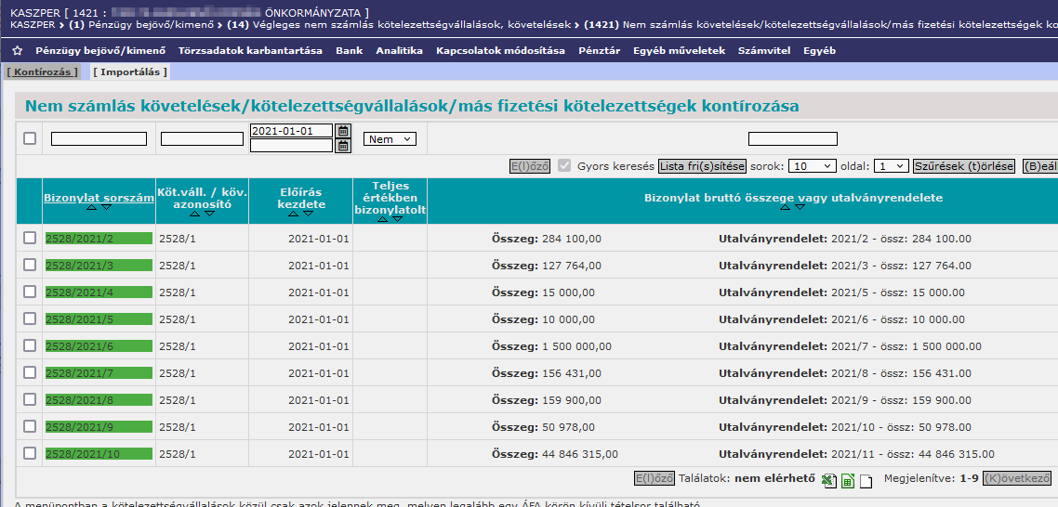
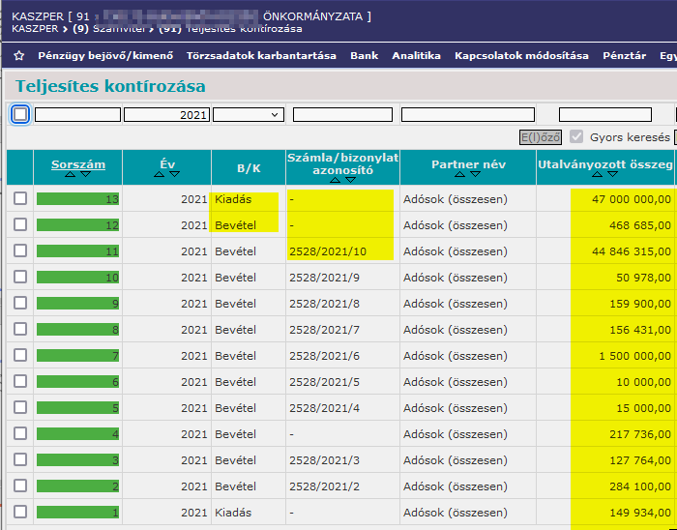
A 72 mp-ban a teljesítés adatok átemelése - Pénzforgalmi adatátvétel
A bizonylatok a 1421 menüpontban, az utalványrendeletek a 91 menüpontban találhatóak
Igazolás és véglegesítést követően a könyvelésük megtörténik.

Slide 19
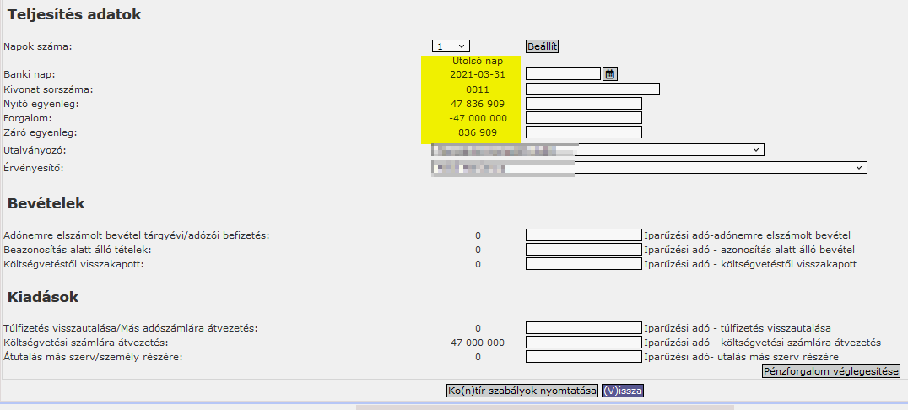
A 72 mp-ban a teljesítés adatok átemelése - Pénzforgalmi adatátvétel
A pénzforgalmi adatok véglegesítését követően, az utolsónak átemelt nap megjelenik a felületen

Slide 20
A 72 mp - ban az állományváltozás adatainak átemelése – Időszaki zárás
Az adatemelések gyakorisága lehet:
  Havi
  Negyedéves
  FONTOS, hogy az ASP ADÓ szakrendszerben a könyvelés teljeskörűen megtörténjen az átemelés idejére vonatkozóan.
Javaslatunk:
A 72 mp-ban az átemelés megkezdése előtt, át kell kérni az adó szakrendszer gazdálkodási összesítőjét
  kinyomtatott és aláírt és
  xls. Formátumban is.
A 72 mp-ban minden átemelt időszak után, könyvelés után ellenőrizzük az adatokat.
A gazdálkodási összesítő követelés / kötelezettség záró állományát
Hasonlítsuk össze a 902 mp-ban lekért negyedévi főkönyv adataival

Slide 21
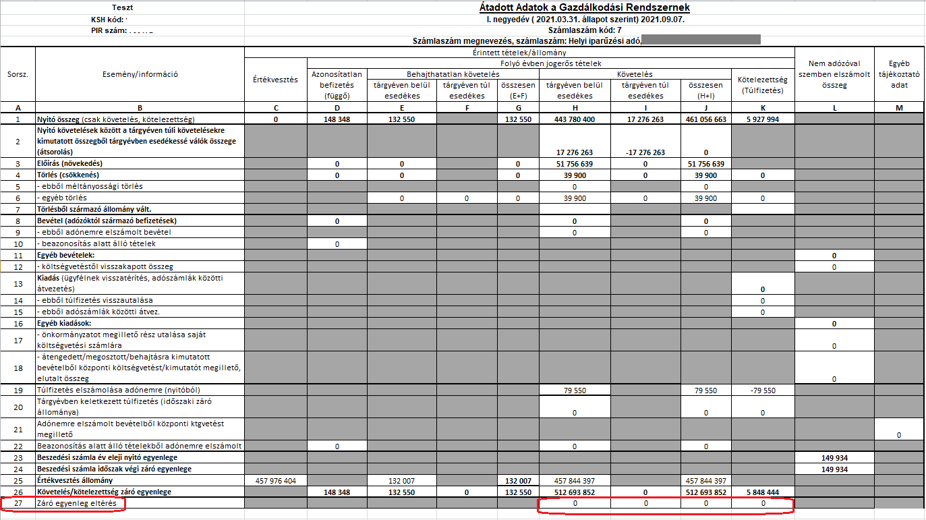
A 72 mp - ban az állományváltozás adatainak átemelése, rögzítése – Időszaki zárás
A záró egyenleg eltérését az xls. 27. sorában ellenőrizni kell. Abban az esetben, ha az eltérés nem nulla, az adatok átemelése nem kezdhető meg.

Slide 22
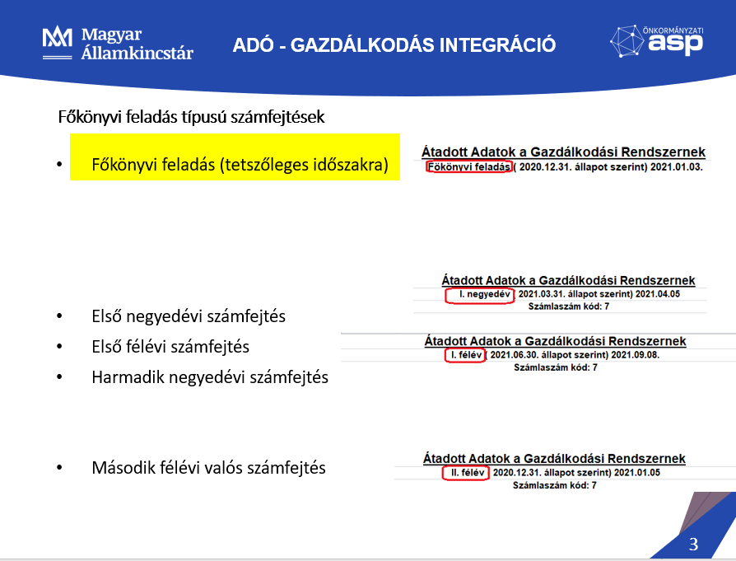
A 72 mp - ban az állományváltozás adatainak átemelése: – Időszaki zárás
Felhasználó által jelzett probléma
Az adó állományváltozás könyvelésénél olyan hiba jelentkezett, hogy az adó szakrendszer által negyedévente megküldött zárási összesítőn kiközölt adatok, a zárási összesítő részeként megküldött „Átadott Adatok a Gazdálkodási Rendszernek”, valamint a 72 mp-ban átvett adatok az állományváltozás tekintetében eltértek egymástól. Gondot okozott, hogy melyik adatot fogadjuk el, mi alapján könyveljük le az állomány változást. Az adó szakrendszerrel dolgozó kollégákat kérdeztük a hiba jelenség okáról és azt a választ kaptuk, hogy a könyvelés folyamatos és ez azt jelenti, hogy az előző időszakra is könyvelnek, tehát soha nem fogjuk azt az adatot látni, amit a negyedéves zárások folyamán kiközölnek részünkre
Válasz:
Jelenleg azt tanácsoljuk, hogy a zárás után egyeztessen a felhasználó az adós kollégával, hogy megegyeznek-e az adatok.
Év elején fennálló eltérés esetén, az is előfordulhat, hogy nem integráltan könyveltek korábban, és nem a második félévi valós számfejtésből könyveltek, hanem a december havi számfejtésből.

Slide 23
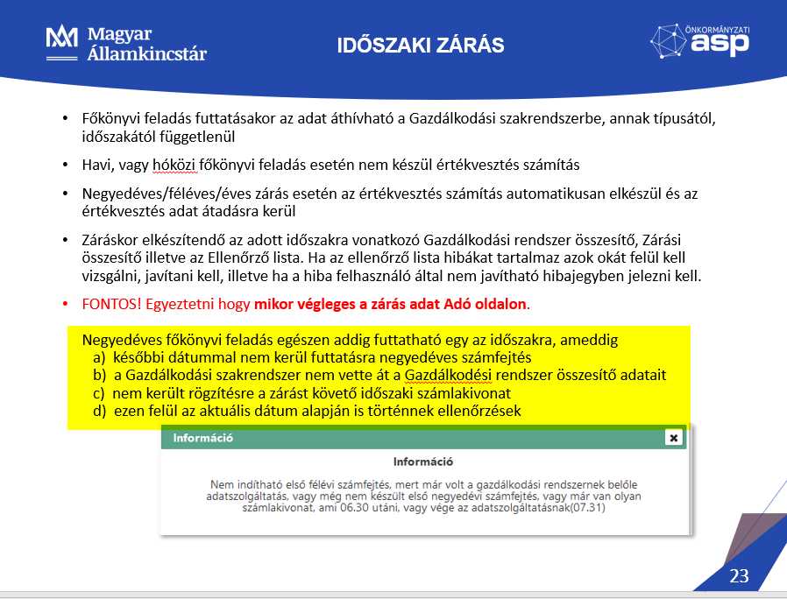

A 72 mp - ban az állományváltozás adatainak átemelése, rögzítése – Időszaki zárás
Számlafejtés dátumának kiválasztása után, adatkérés
Az adó szakrendszerben az első negyedéves zárás nem végleges egészen addig, amíg nem történt meg a gazdálkodásnak az átadás.
Addig amíg nem végleges a zárás, abban az esetben a két szakrendszer adatai között eltérés lehetséges.

Slide 24
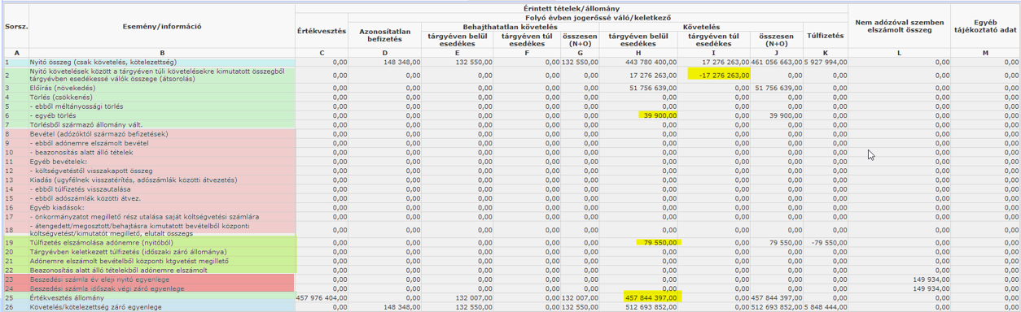
A 72 mp - ban az állományváltozás adatainak átemelése, rögzítése – Időszaki zárás
Számlafejtés adatainak ellenőrzése
A sárgával jelölt részekben történt változás az előző negyedévhez képest

Slide 25
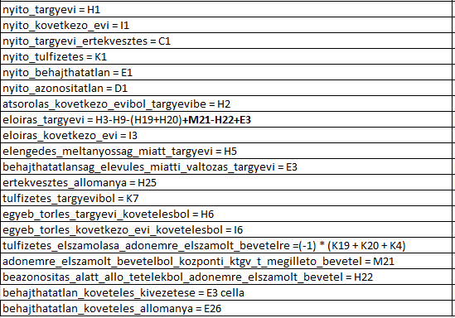
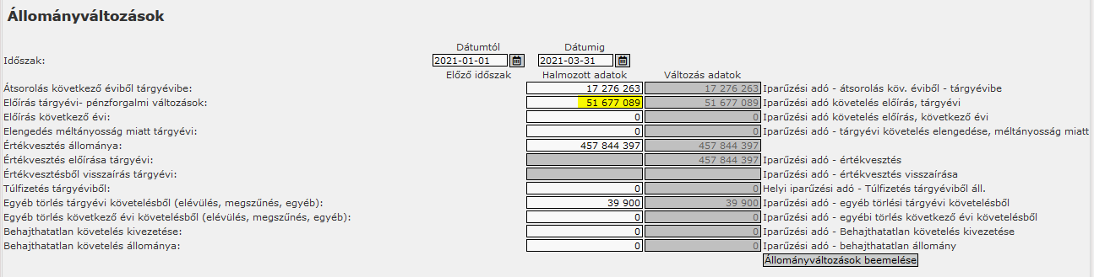
A 72 mp - ban az állományváltozás adatainak átemelése, rögzítése – Időszaki zárás
Számlafejtés adatainak ellenőrzése
A tárgyévi előírás = H3-H9-(H19+H20)+M21-H22+E3
51.756.639 – 0-(79.550+0)+0-00 = 51.677.089
Átsorolás következő éviből tárgyévibe sornál az összeg: 17.276.263
Az értékvesztés állománya: 457.844.397
Egyéb törlés: 39.900

Slide 26
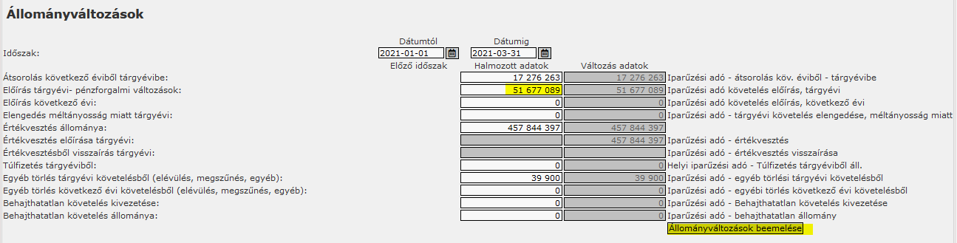
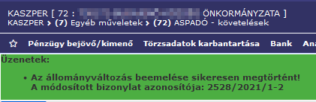
A 72 mp - ban az állományváltozás adatainak átemelése, rögzítése – Időszaki zárás
Állományváltozások beemelése

Slide 27
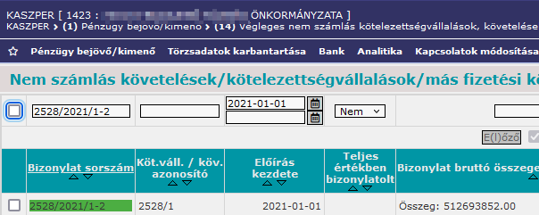
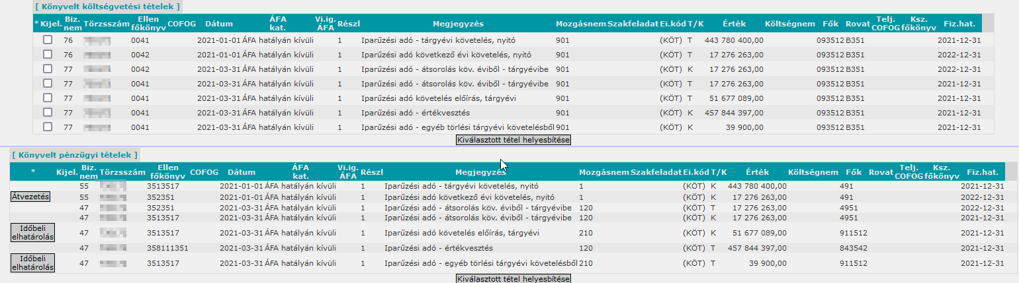
A 72 mp - ban az állományváltozás adatainak átemelése, rögzítése – Időszaki zárás
Az állományváltozás bizonylatának ellenőrzése
A bizonylat összege: 512.693.852 –re módosult
A könyvelt tételsorok

Slide 28
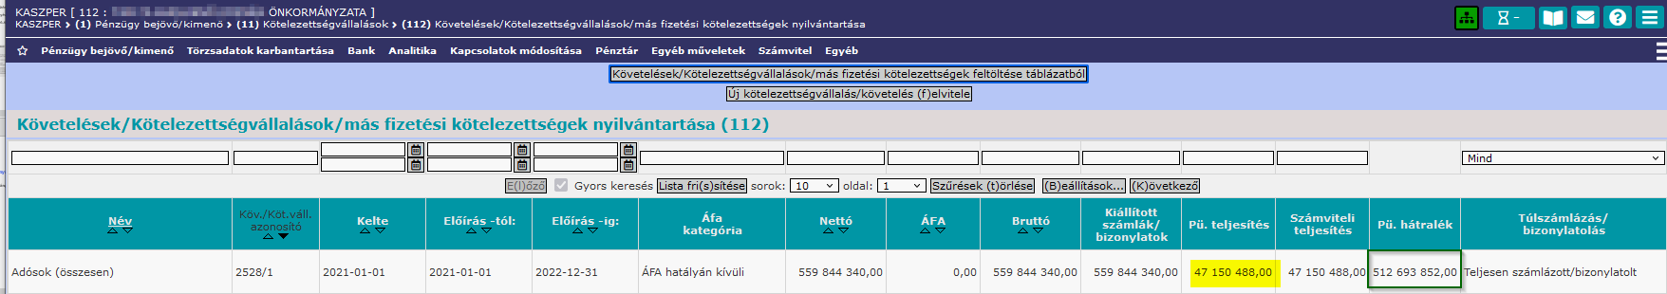
A 72 mp - ban az állományváltozás adatainak átemelése, rögzítése – Időszaki zárás
A 112 menüpontban lévő követelése ellenőrzése

Slide 29
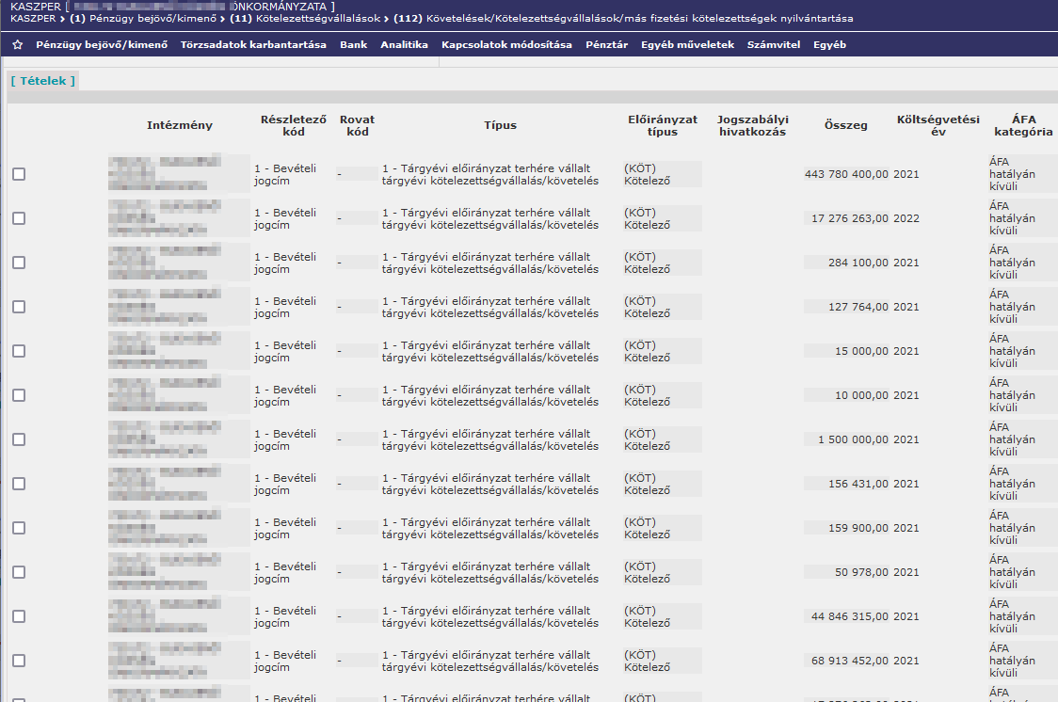
A 72 mp - ban az állományváltozás adatainak átemelése, rögzítése – Időszaki zárás
A 112 menüpontban lévő követelése tételeinek ellenőrzése

Slide 30
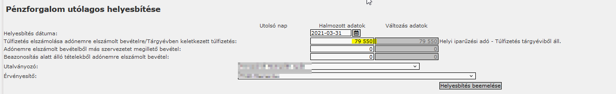
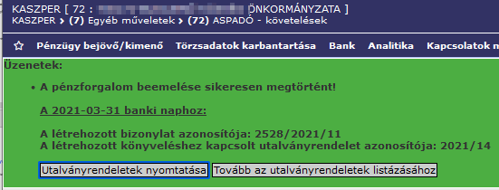
A 72 mp - ban az állományváltozás adatainak átemelése, rögzítése – Időszaki zárás
Pénzforgalom utólagos helyesbítésének beemelése
Túlfizetés elszámolása adónemre elszámolt bevételre =(-1) * (K19 + K20 + K4) =(-1)*( - )79.550+0+0 = 79.550
A bizonylatok a 1421 menüpontban,
az utalványrendeletek a 91 menüpontban találhatóak
Igazolás és véglegesítést követően a könyvelésük megtörténik.

Slide 31
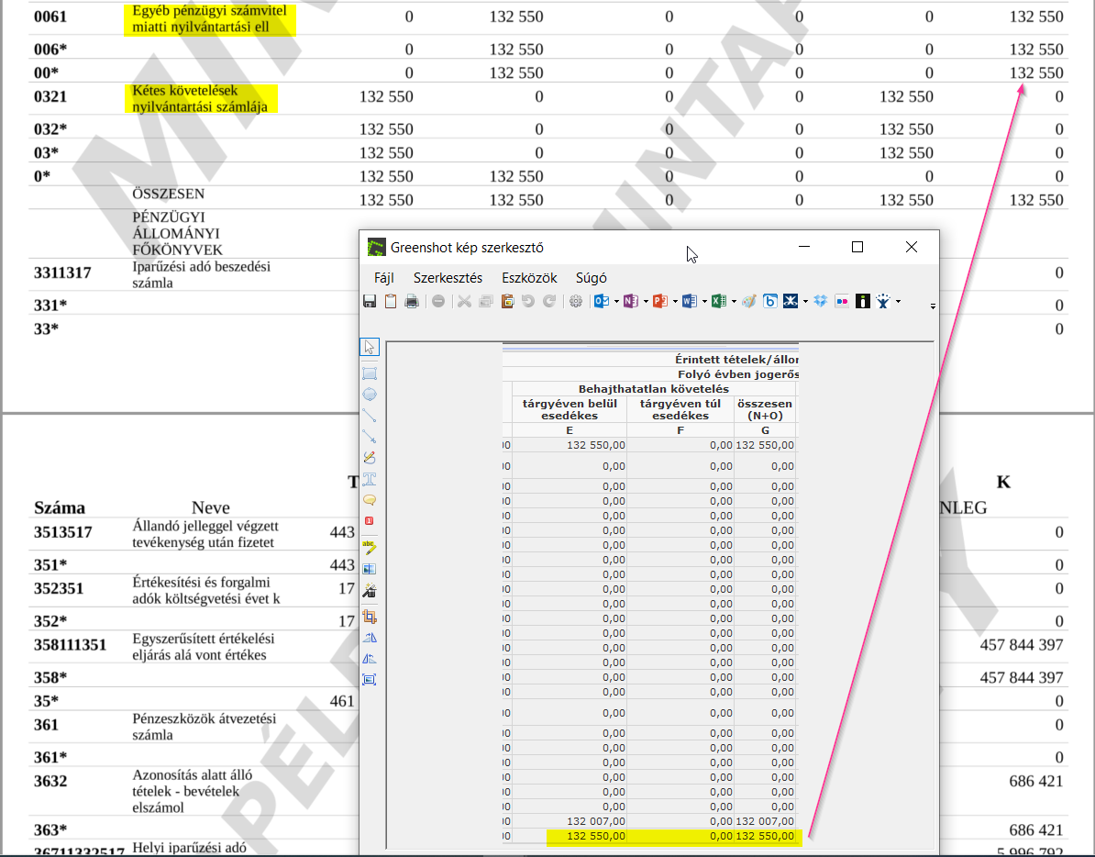
A 72 mp - ban az állományváltozás adatainak átemelése, rögzítése – Időszaki zárás
A 72 mp-ba első negyedévre átemelt adatokat, könyvelés után ellenőrizzük:
  A gazdálkodási összesítő követelés / kötelezettség záró állományát
    A papír alapú listán
    A 72 mp-ban átkért adatoknál
    Excel formátumban megkapott állományon
  hasonlítsuk össze, a 902 mp-ban lekért negyedévi főkönyv adataival
  Pl.: Behajthatatlan követelés: 132.550

Slide 32
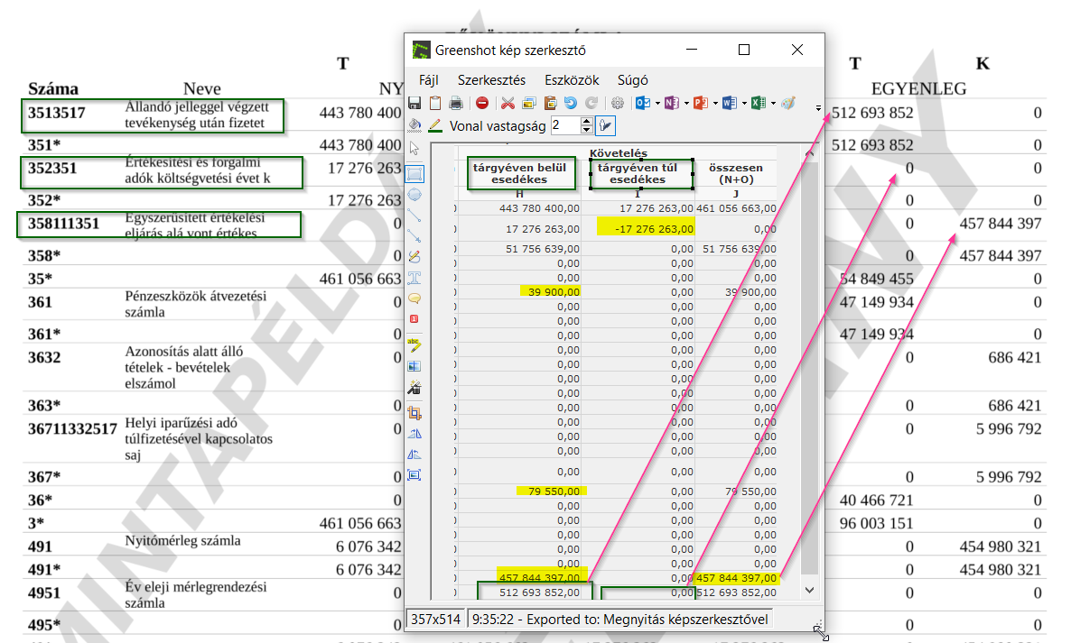
A 72 mp - ban az állományváltozás adatainak átemelése, rögzítése – Időszaki zárás
A 72 mp-ba első negyedévre átemelt adatokat, könyvelés után ellenőrizzük.
A gazdálkodási összesítő követelés / kötelezettség záró állományát
Össze kell hasonlítani a 902 mp-ban lekért negyedévi főkönyv adataival
Tárgyévi követelés: 512.693.852
Költségvetési évet követő követelés : 0
Értékvesztés összege: 457.844.397

Slide 33
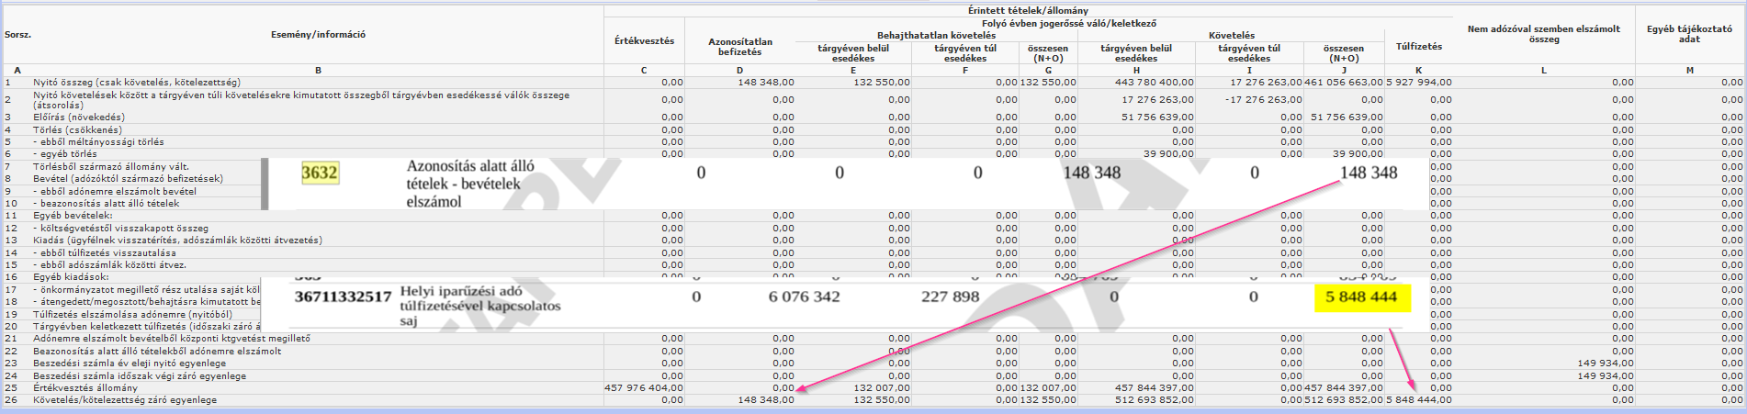
A 72 mp - ban az állományváltozás adatainak átemelése, rögzítése – Időszaki zárás
A 72 mp-ban első negyedévre átemelt adatokat, könyvelés után ellenőrizzük.
A gazdálkodási összesítő követelés / kötelezettség záró állományát
hasonlítsuk össze, a 902 mp-ban lekért negyedévi főkönyv adataival
Azonosítatlan befizetés :148.348
a túlfizetés : 5.848.444

Slide 34
A 72 mp - ban az állományváltozás adatainak átemelése, rögzítése – Időszaki zárás
II. Negyedéves adatok átemelése
A 72 mp-ban minden átemelt időszak után, könyvelés után ellenőrizzük az adatokat.
A gazdálkodási összesítő követelés / kötelezettség záró állományát
Hasonlítsuk össze a 902 mp-ban lekért II. negyedévi főkönyv adataival
Az adó szakrendszerben az első féléves zárás nem végleges egészen addig, amíg nem történt meg a gazdálkodásnak az átadás.
Addig amíg nem végleges a zárás, abban az esetben a két szakrendszer adatai között eltérés lehetséges.

Slide 35
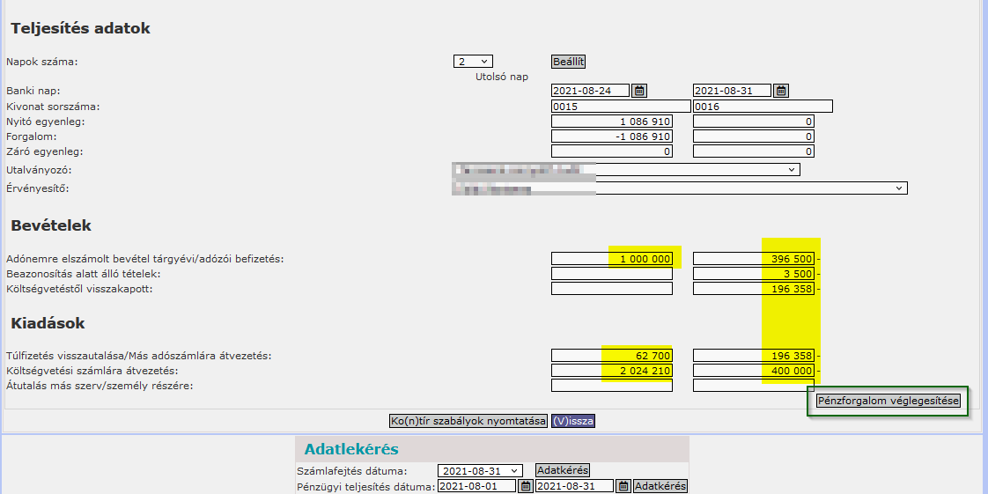
Pénzforgalom és állományváltozás rögzítése – augusztus havi átemelés esetén
A 72 mp-ban megtörténtek az adatátemelések,
  A pénzforgalom és állományváltozások esetén a havi adatátemelés bemutatás 2021.08. havi adatokkal
Az adatátemelést követően a gazdálkodási összesítő követelés / kötelezettség záró állományát
Hasonlítsuk össze, a 902 mp-ban lekért 8. havi főkönyv adataival
Adónemre elszámolt bevétel tárgyévi/adózói befizetés
Beazonosítás alatt álló tételek
Költségvetéstől visszakapott:
Túlfizetés visszautalása/Más adószámlára átvezetés
Költségvetési számlára átvezetés

Slide 36
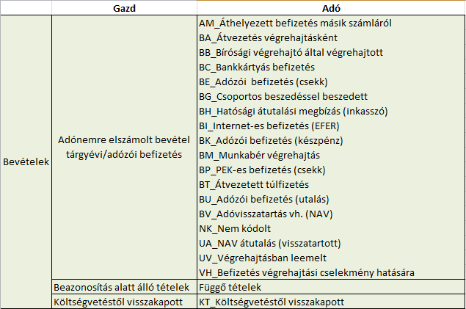
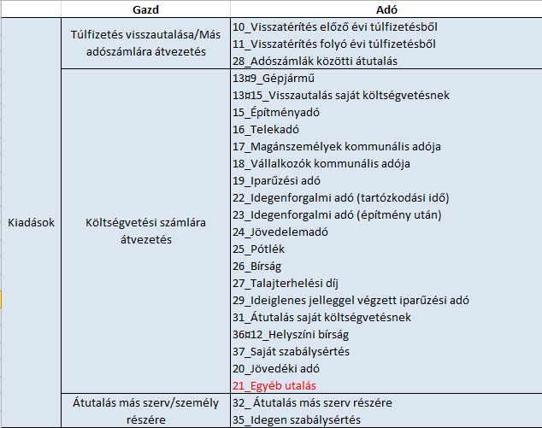
Pénzforgalom és állományváltozás rögzítése – havi átemelés esetén
Adónemre elszámolt bevétel tárgyévi/adózói befizetés
Beazonosítás alatt álló tételek
Költségvetéstől visszakapott:
Túlfizetés visszautalása/Más adószámlára átvezetés
Költségvetési számlára átvezetés
21 egyéb utalás = saját költségvetésnek való utalásnak minősül
Adó szakrendszer Bevételi jogcímei és kiadási jogcímei

Slide 37
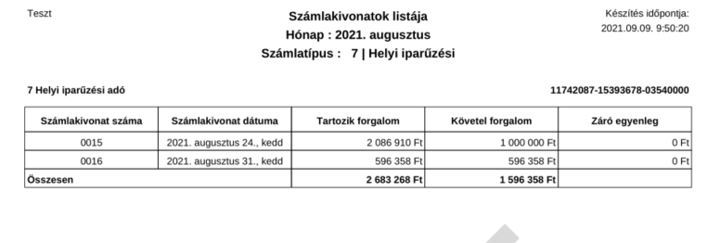
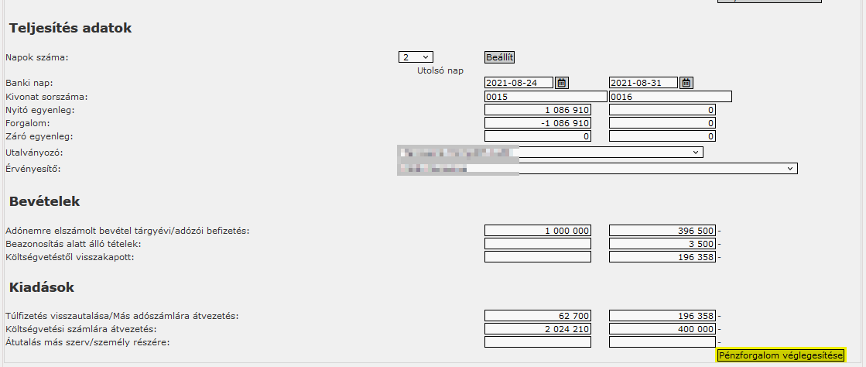
Pénzforgalom és állományváltozás rögzítése – augusztus havi átemelés esetén
A 8. havi pénzforgalom beemelése

Slide 38
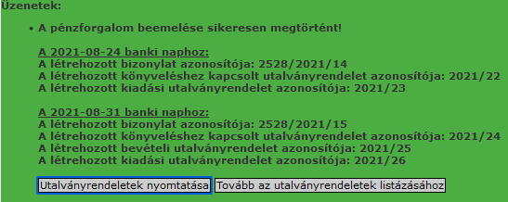
Pénzforgalom és állományváltozás rögzítése – augusztus havi átemelés esetén
A 8. havi pénzforgalom beemelése során a bizonylatok, utrendek elkészülnek, a sablonoknak megfelelően a kontírozott állapotban jönnek létre.
A bizonylatok a 1421 menüpontban,
az utalványrendeletek a 91 menüpontban találhatóak
Igazolás és véglegesítést követően a könyvelésük megtörténik

Slide 39
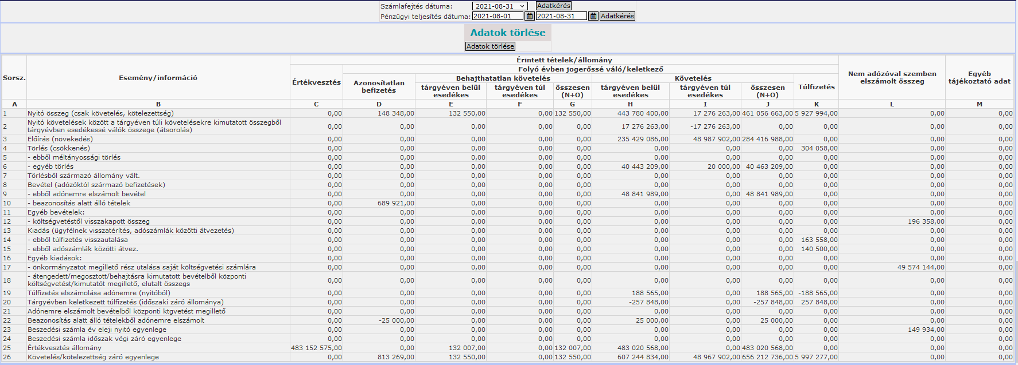
Pénzforgalom és állományváltozás rögzítése – augusztus havi átemelés esetén
A 8. havi állományváltozás beemelésének adatai

Slide 40
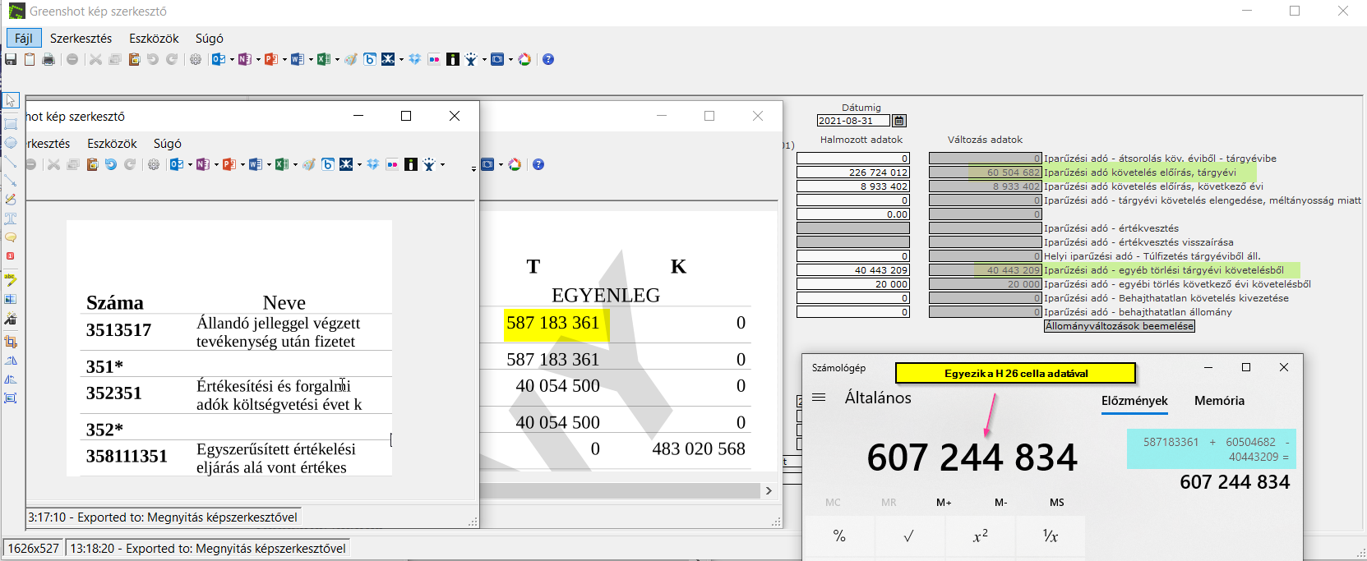
Pénzforgalom és állományváltozás rögzítése – augusztus havi átemelés esetén
A 8. havi állományváltozás beemelése előtti ellenőrzés
902 mp-ban főkönyvi kivonat lekérése
3513517 főkönyv: 587.183.361 (+) tárgyévi előírás 60.504.682 <változás adatok oszlop adata> (–) egyéb törlés 40.443.209 <változás adatok oszlop adata> = 607.244.834 ami egyező a H 26 cella adatával.

Slide 41
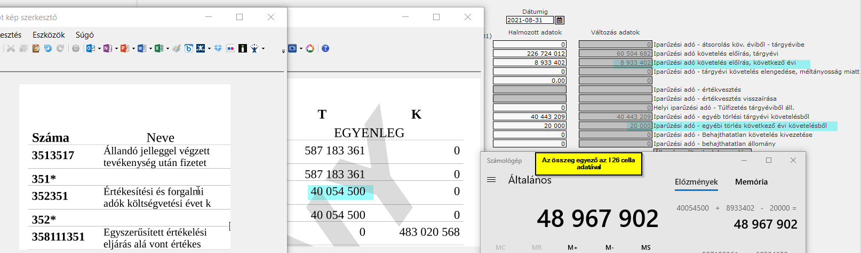
Pénzforgalom és állományváltozás rögzítése – augusztus havi átemelés esetén
A 8. havi állományváltozás beemelése előtti ellenőrzés
902 mp-ban
352351 főkönyv: 40.054.500 (+) évet követő előírás 8.933.402 <változás adatok oszlop adata> (–) egyéb törlés 20.000 <változás adatok oszlop adata> = 48.967.902 ami egyező a I 26 cella adatával.

Slide 42

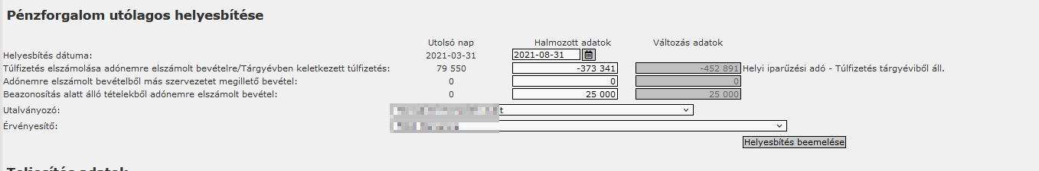
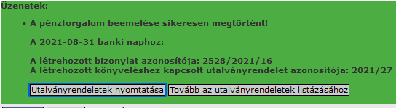
Pénzforgalom és állományváltozás rögzítése – augusztus havi átemelés esetén
A 8. havi állományváltozás beemelése
Pénzforgalom utólagos helyesbítésének beemelése

Slide 43
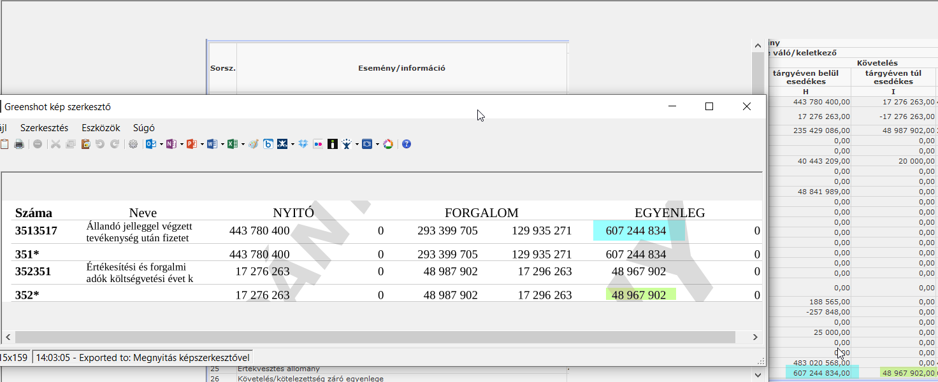
Pénzforgalom és állományváltozás rögzítése – augusztus havi átemelés esetén
Könyvelés után ellenőrzések elvégzése

Slide 44
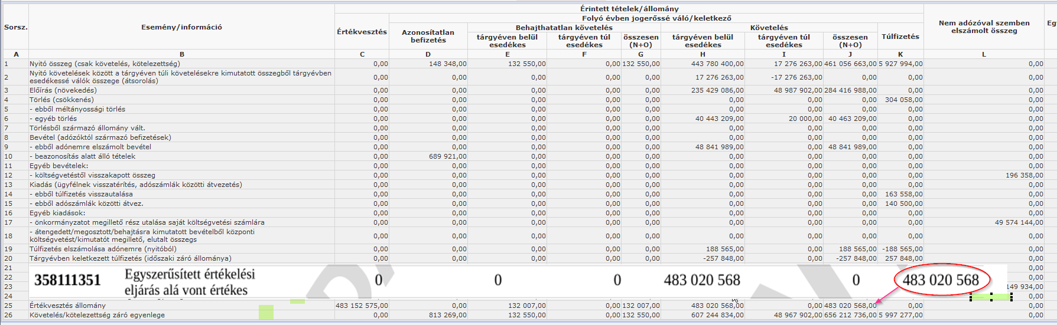
Pénzforgalom és állományváltozás rögzítése – augusztus havi átemelés esetén

Slide 45
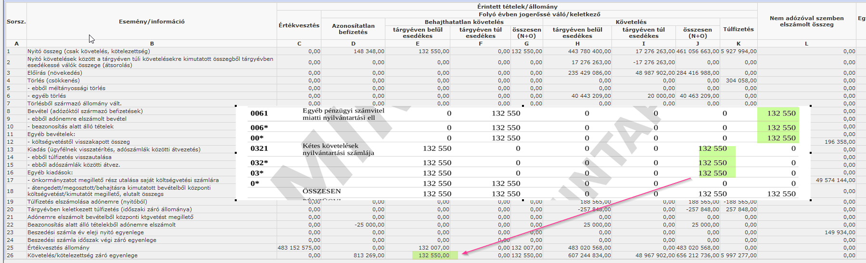
Pénzforgalom és állományváltozás rögzítése – augusztus havi átemelés esetén

Slide 46
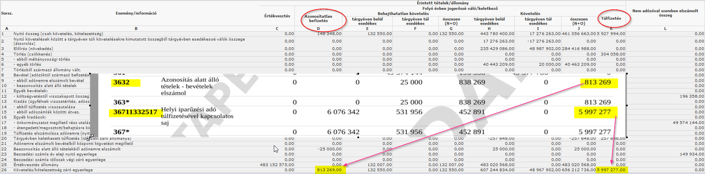
Pénzforgalom és állományváltozás rögzítése – augusztus havi átemelés esetén

Slide 47
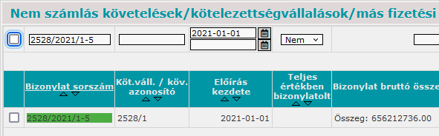
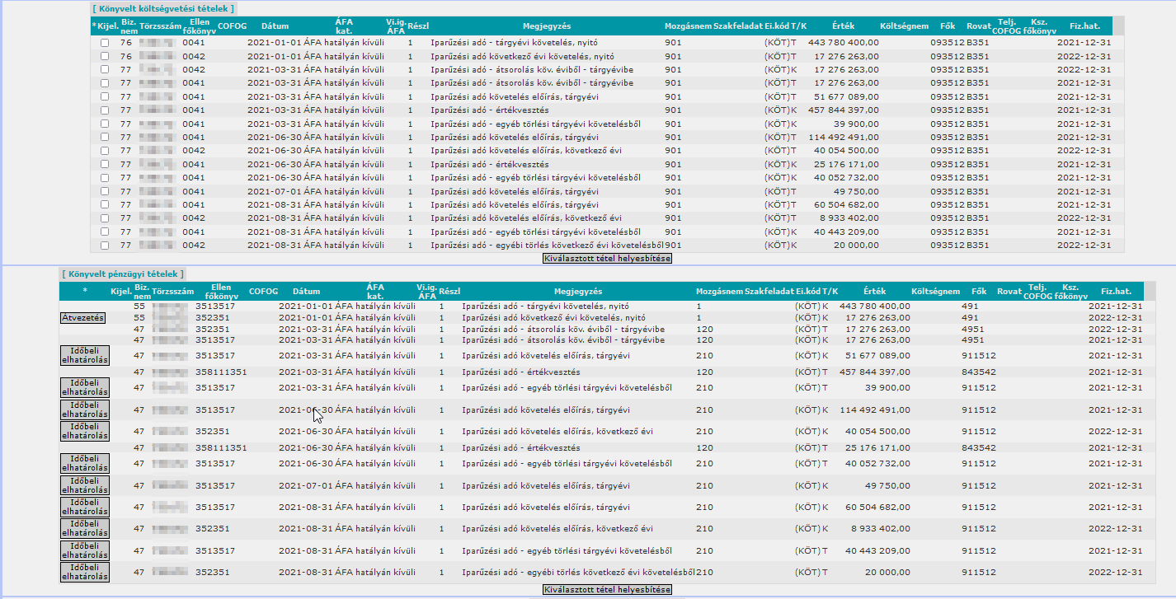
Pénzforgalom és állományváltozás rögzítése – augusztus havi átemelés esetén
A 1423 mp-ban lévő bizonylat kontír tételei

Slide 48
Pénzforgalom és állományváltozás rögzítése – szeptemberi átemelés esetén
FONTOS, hogy az ASP ADÓ szakrendszerben a könyvelés teljeskörűen megtörténjen az átemelés idejére vonatkozóan.
Javaslatunk:
A 72 mp-ban az átemelés megkezdése előtt, át kell kérni az adó szakrendszer gazdálkodási összesítőjét
  kinyomtatott és aláírt és
  xls. Formátumban is.
A 72 mp-ban minden átemelt időszak után, könyvelés után ellenőrizzük az adatokat.
A gazdálkodási összesítő követelés / kötelezettség záró állományát
Hasonlítsuk össze a 902 mp-ban lekért III. negyedévi főkönyv adataival
Az adó szakrendszerben a III. negyedéves zárás nem végleges egészen addig, amíg nem történt meg a gazdálkodásnak az átadás.
Addig amíg nem végleges a zárás, abban az esetben a két szakrendszer adatai között eltérés lehetséges.

Slide 49
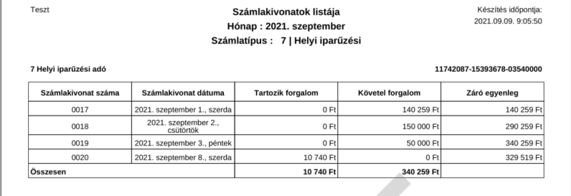

Pénzforgalom és állományváltozás rögzítése – szeptemberi átemelés esetén
Szeptember havi pénzforgalom átemelése

Slide 50

Pénzforgalom és állományváltozás rögzítése – szeptemberi átemelés esetén
A pénzforgalom beemelése sikeresen megtörtént!
A bizonylatok a 1421 menüpontban,
az utalványrendeletek a 91 menüpontban találhatóak
Igazolás és véglegesítést követően a könyvelésük megtörténik

Slide 51

Pénzforgalom és állományváltozás rögzítése – szeptemberi átemelés esetén
III. negyedéves állományváltozás

Slide 52


Pénzforgalom és állományváltozás rögzítése – szeptemberi átemelés esetén
A bizonylat a 1423 mp-ban van, és a tételek könyvelt állapotban jönnek létre.

Slide 53

Pénzforgalom és állományváltozás rögzítése – szeptemberi átemelés esetén
A 1423 mp-ban lévő bizonylat kontírjai:

Slide 54


Pénzforgalom és állományváltozás rögzítése – szeptemberi átemelés esetén
A bizonylatok a 1421 menüpontban,
az utalványrendeletek a 91 menüpontban találhatóak
Igazolás és véglegesítést követően a könyvelésük megtörténik

Slide 55

Pénzforgalom és állományváltozás rögzítése – szeptemberi átemelés esetén
Ellenőrzések

Slide 56

Pénzforgalom és állományváltozás rögzítése – szeptemberi átemelés esetén
Ellenőrzések

Slide 57
Köszönöm a figyelmet!
www.idomsoft.hu

